Slide 1
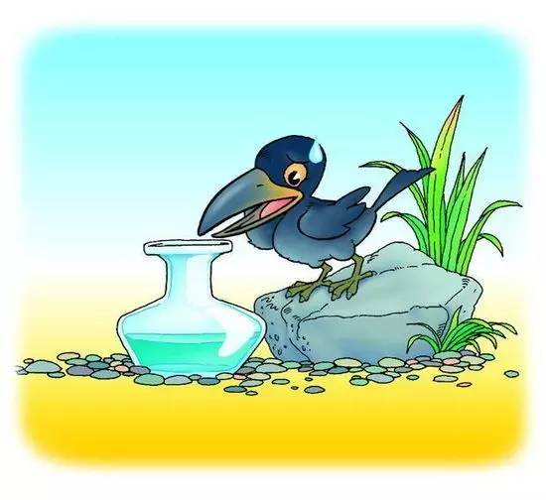
701
姓名

Slide 2
烏鴨喝水-程式流程圖
口渴想喝水-開始
水滿了嗎?
可以喝了-結束
撿石頭到水瓶

